Slide 2
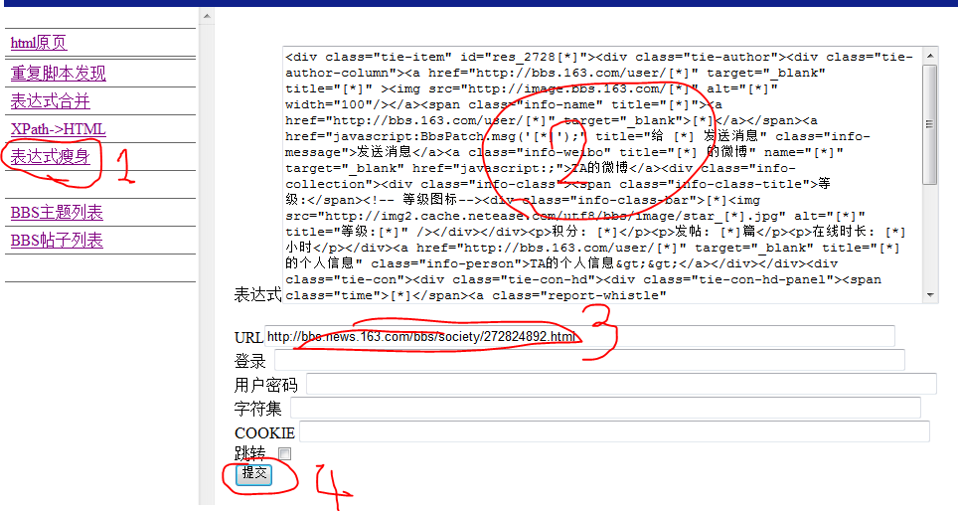
输入表达式和相关页面链接 然后提交

Slide 3
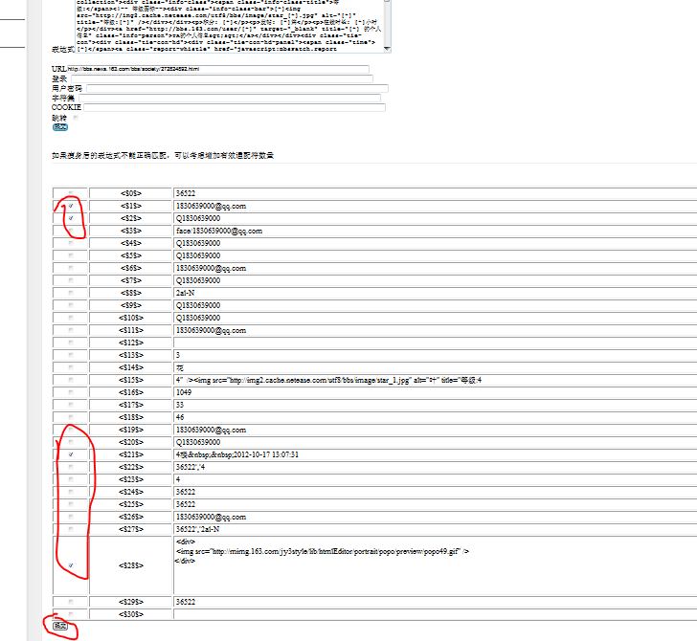
选择保留的内容 然后提交

Slide 4
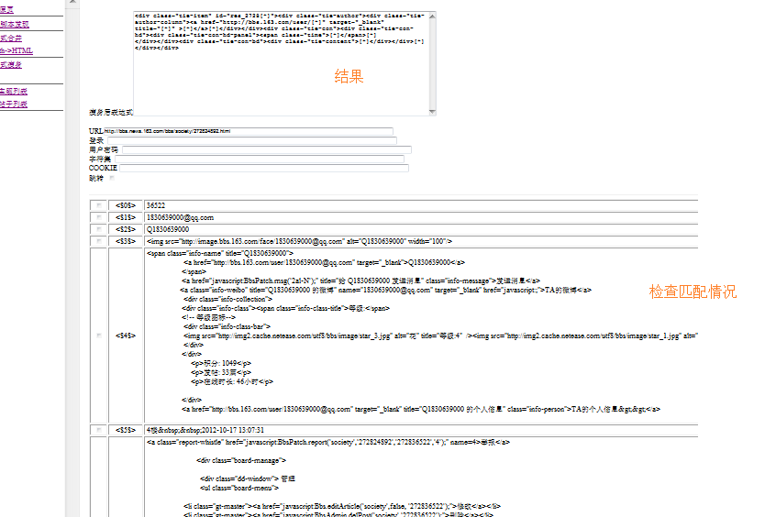
结果检查

